Slide 1
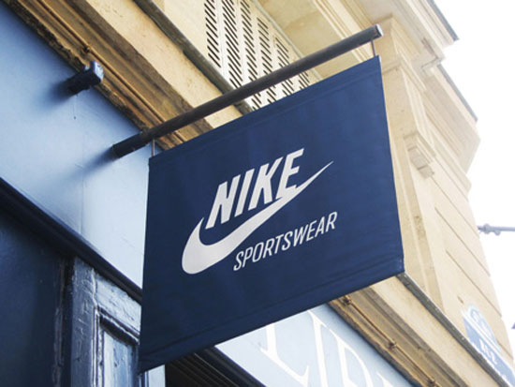
ПРЕЗЕНТАЦИЯ Тақырыбы: Өндірістің түрлері. «Сериялық өндіріс».Nike компаниясы
М.Өтебаев атындағы жоғары жаңа технологиялар колледжі
Орындаған: Тобы:ЕТ-03-19
Құрал Ерасыл
Қабылдаған:Нұржанова Д.Ш.
Шымкент 2022ж.

Slide 2
Жоспар:
1. Nike компаниясының тарихы.
2. Компанияның макроортасы.
3. Компанияның микроортасы.

Slide 3
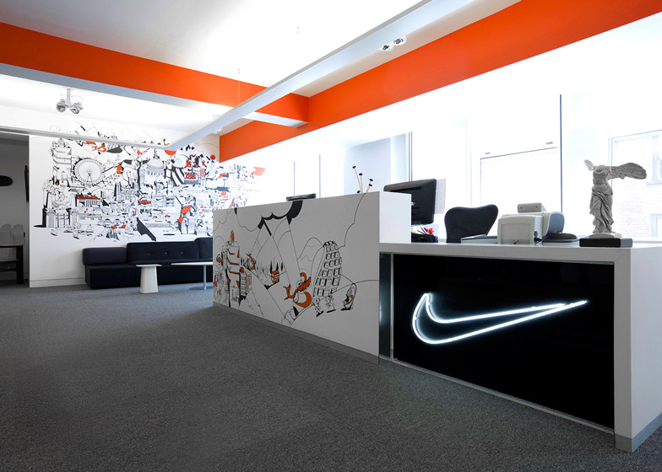
Бренд: Nike
Саласы: спорттық тауарлар өндіреді
Өнімдері: киім, аяқ-киім, аксессуарлар
Меншік-компания: Nike, Inc.
Негізі қаланған жыл: 1964
www.nike.com
Табысы: $25.3 млрд
Қызметкерлер саны: 44,000
Құрылған жылы: 1964
Орналасқан жері: АҚШ, Бивертон, Орегон
Басты адамдар: Марк Паркер (президент)

Slide 4
Тарихы
Серiктестiк Орегон университетiнiң командасында студент Фил Найтпен, орта арақашықтықта жүгiргiш 1964 жылда, және Билл Бауэрманомның оның бапкерiмен негiзделдi. Ол бастапқыда Blue Ribbon Sportsтiң атауын табысты және олардың американдық нарығында азиялық елдердегi кроссовкаларының тапсырысы және келесi сатуда маманданды. Найт және Бауэрман кроссовкалардың 300 буы (ASICS дәл қазiр) Тайгер Оницугiнiң жапон серiктестiгiнде 500 долларлар бойынша iске салып тапсырыс бердi. Серiктестiктiң бiрiншi өз алдына игерiлген өнiмi - босатылған Бауэрман идеясын әйелдер болжайтын табанның дизайнымен Nike вафлеобразымен кроссовканың 1971 жылдарында оның вафель салғышы айқынырақ. Blue Ribbon Sportsтiң 1978 жылында Nike, Inc ресми атын өзгерткен.

Slide 5
Макроорта
Фирманың қызметіне сырттай әсер ететін факторлар жиынтығы. Макроортаны «бақыланбайтын орта» деп те атайды. Себебі фирма оған не жаңа мүмкіншіліктер ашатын, не оған жаңа қауіптер туғызатын кең байтақ макроорталық күштер шегінде жұмыс атқарады және фирма оларға әсер ете алмағандықтан, оларды ұқыпты түрде бақылап, оларға жауап беріп отыруы керек. Ф. Котлер макроортаның негізгі 6 факторын бөліп қарастырды:
Демографиялық орта
Экономикалық орта
Табиғи орта
Әлеуметтік- саяси орта
Саяси орта
Ғылыми- техникалық орта

Slide 6
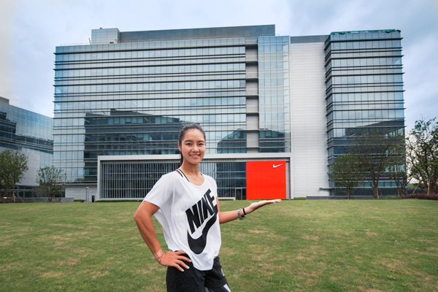
Демографиялық орта
1981 жылдың 31 желтоқсанында Blue Ribbon Sports компаниясы ресми түрде Nike деп өзгертілді.
Сол кезеңде кәсіпорындағы жұмысшылар саны 2700 адамды құрады.Қазір компанияда 44000 адам жұмыс жасайды.

Slide 7
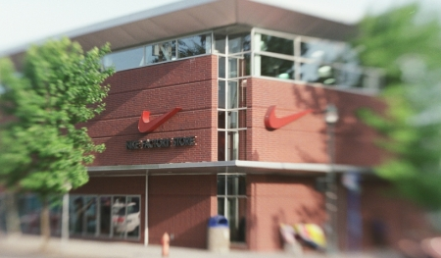
Экономикалық орта
Кез келген сыртқа өнім шығаратын кәсіпорын қызметіне міндетті түрде экономикалық ахуал өз әсерін береді. Рыноктың үнемі өзгеріп отыратын жағдайына бейімделу мақсатында маркетингтің экономикалық факторын үздіксіз түрде бақылап отыру қажет.

Slide 8
Nike Inc компаниясының қаржылық көрсеткіштері: 95,43 +0,42 (+0,44%)
Айналым: (revenues): $25,313 млрд (2013), $27,799 млрд (2013)
Жалпы пайда: (gross profit): $11,034 млрд (2013), $12,446 млрд (2013)
Таза пайда: (net income): $2,485 млрд (2013), $2,693 млрд (2013)
Активтерінің бағасы: (total assets): $ 17,584 млрд (2013), $18,594 млрд (2013)
Капитализация: (market capitalization): $55,124 млрд (2013), $66,921 млрд (2013)
Жеке капиталы: (total shareholders’ equity): $11,156 млрд (2013), $10,824 млрд (2013)
Жұмыскерлер саны: 48 мың адам (2013), 56,5 мың адам (2014)
Жалпы пайда: 45,49%
Операциялық маржа: 13,43%
Табыс коэффициенті: 10,06%
Инвестициялардан келетін кіріс 21,23%

Slide 9
Табиғи орта
Кәсіпорын мақсатына жетуі көбінесе факторлар мен функционалды ұйымдастырылуына байланысты болды, яғни, кәсіпорын маркетинг қызметін функционалды сипатымен ұйымдастырса, мұнда әрбірі сол қызметті функционалды мақсатты жеке тұлғасы немесе тұлғалар тобы белгілі жауапкершілікті өзіне артуын белгілейді.Сол себепті иеліктегі кеніштерді оңтайландыру және бар өндірістің тиімділігін арттыру, тартымды да игерілмеген табиғи ресурстар активтерін іздестіру мен иелену компанияның басты корпоративтік стратегиясы болып табылады. Сондай-ақ корпорация құрамына кіретін зауыттары жыл сайын қоршаған ортаға зор көлемде өндіріс қалдықтарын шығарады. Осының бәрін есептеп, компания өзінің табиғи факторға тигізетін зардаптарын азайтуда.

Slide 10
Әлеуметтік – мәдени фактор
Қазіргі таңда «Nike» компаниясы әлем нарығында киім өндіру бойынша көш бастап келеді. Кәсіпорынның маркетинг жұмысының нәтижесі мәдени факторларға байланысты. Қалыптасқан қоғам ережелері, салт-дәстүрлері, табиғатқа, еңбекке деген адамдардың көзқарасы, іс-қимыл қатынастары маңызды мәдени фактордың көрсеткіштеріне жатады.

Slide 11
Саяси орта
Саяси ортада болып жатқан оқиғалар маркетингтік шешімдерге қатты әсер етеді. Бұл орта заң ережелеріне, мемлекеттік мекемелерге және адамдар мен ұйымдарға ықпал етіп, олардың қоғам шеңберіндегі іс-қимыл еркіндігін шектейтін ықпалды топтардан тұрады.

Slide 12
Ғылыми-техникалық орта
Ғылым мен техниканың дамуы үлкен мүмкіндіктер мен қатар қоршаған ортаға айтарлықтай қауіп тудырады. Сондықтан да кәсіпкерлер өз қызметінің қоғам дамуына кері әсерін тигізбеуі үшін ғылыми-техникалық ортадағы өзгерістерді ескеруі қажет. Сонымен қатар компаниялар ғылыми – техникалық жетістіктерді пайдалану арқылы өнім көлемін, сапасын барынша арттыруға және еңбек тиімділігін жоғарылатуға мүмкіндік алады.Кез келген тауарды өндіру әрқашан да адам өмірі мен денсаулығы үшін қауіпті іс болып келеді. Жыл сайын барлық қызметкерлер тестілеуден өтеді. Бұл олардың білімін арттырады. Жаңа технологиялар әкелінуде.Бүгінде жаңа технологияны меңгерген, бәсекеге қабілетті өндіріс жағдайын білетін, білікті мамандармен өндірісті жаңарту мәселесі бірінші кезекте тұр.

Slide 13
Микроорта
Жабдықтау-шылар
Компания
Тұтынушылар
Делдалдар
Бәсекелес-тер
Байланыс аудиториялары

Slide 14
Жабдықтаушылар
Жабдықтаушылар– компанияны және бәсекелесушілерін белгілі тауар немесе қызмет өндіру үшін қажет материалдардың ресурстарымен қамтамасыз ететін іскер фирмалар мен жеке адамдар.
«Жеткізушілердің ортасындағы» оқиғалар фирманың маркетингілік қызметіне елеулі ықпалын тигізе алады. Маркетинг жөніндегі меңгерушілер жарақтандыру заттарының бағасын қадағалап, отыруы тиіс, өйткені сатып алынатын материалдардың бағасының өсуі тауардың да бағасын өсіруге мәжбүр етеді. Кез келген материалдардың жетіспеушілігі, ереуілдер мен өзге оқиғалар жеткізу жиілігіне және тауарды жөнелту кестесін бұзуы мүмкін. Қысқа мерзімді жоспарда тауар өткізу мүмкіндіктері ескерілмеуі мүмкін, ал ұзақ мерзімнен жоспарларда клиентураның фирмаға деген көзқарасы бұзылуы мүмкін.

Slide 15
Бәсекелестер
Кез келген фирманың көптеген бәсекелесушілері болады. Ол бәсеке – тілектер, яғни тұтынушыны қанағаттандырғысы келетін тілектер. Ол тауарлық – көпшілік бәсекелесушілер, яғни кез келген белгілі тілекті қанағаттандырудың негізгі тәсілдері. Тауар түрі бойынша бәсекелесушілер - сол тауардың белгілі тілегін қанағаттандыра алатын өзгеше түрлері. Бәсекелесуші белгілер – бір тауарды сатып алушының тілегін қанаттандыруға қабілетті әр түрлі белгілері. Компанияның бәсекелестері: Adidas, Reebok.

Slide 16
Маркетингтік делдалдар
Компанияларға клиенттеріне тауарды өткізуге және тауарларға жәрдемдесетін фирмалар. Бұлардың қатарына сауда делдалдары, тауар қозғалысын ұйымдастыру жөніндегі мамандар, маркетингтік қызмет көрсету жөніндегі агенттіктер және несие- -қаржы мекемелері жатады.

Slide 17
Байланыс аудиториялары
Маркетингтік ортаның құрамына фирманың қатынастық аудиториялары кіреді. Қатынастық аудитория деп- ұйымға қатысты нақты немесе потенциалды қызығушылығы бар немесе оның қойылған мақсаттарына жету қабілетіне ықпал ете алатын кез келген топты атаймыз.
Қатынастық аудитория фирманың нарықтарға қызмет көрсету әрекеттеріне ықпал етеді, немесе қарсы ықпал етеді. Қайырлы аудитория – фирмаға деген қызығушылығы қайырлы сипат алатын топ. Ізделіп отырған аудитория – фирма қызығушылығын тілейтін, іздейтін, алайда таба бермейтін аудитория (мысалы, бұқаралық ақпарат құралдары). Қажетсіз аудитория - фирма назарына ілінгісі келмейтін, алайда пікірімен есептесуге мәжбүр болатын (мысалы, тұтынушылардың жуымау топтары).

Slide 18
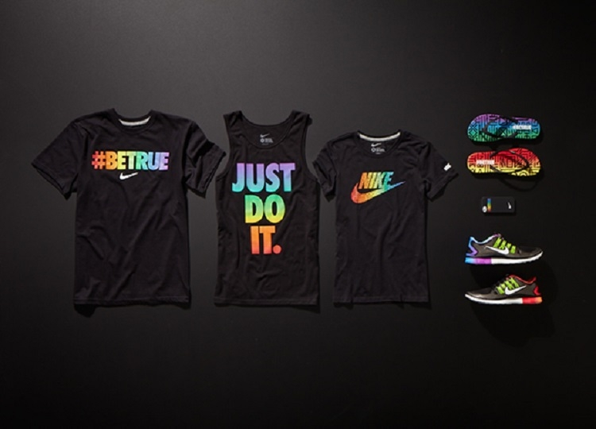
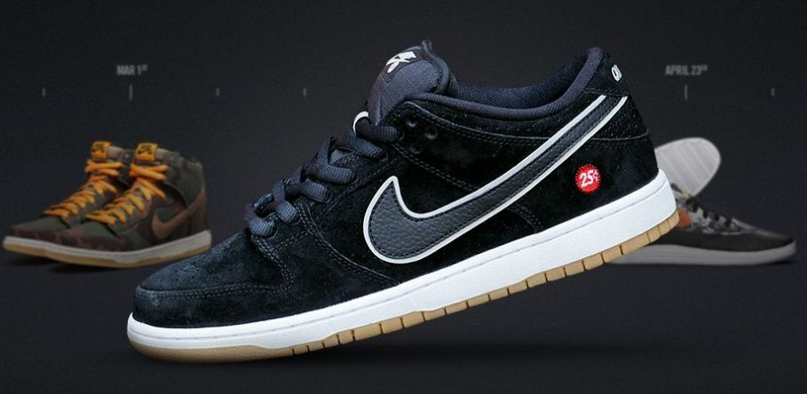
Тұтынушылар
Тұтынушылар – олар біздер. Nike компаниясының тұтынушылары көбінесе жастар болып табылады.Компания тауарларын интернет-дүкендерінен немесе кез келген дүкендерден тұтына аламыз.

Slide 19
Пайдаланылған әдебиеттер
● Баймұқашева М.Қ. «Кәсіпорын экономикасы»
. «Менеджменттің 14 қағидасы» 
https://kk.wikipedia.org/wiki/Nike 
В.Д.Дубровский, Б.И. Гайкин «Экономика және кәсіпорынды басқару»

Slide 20
Назарларыңызға рақмет!

